Slide 1
14. Resiko Etis dan Tanggung jawab Inovasi TI
Tim SISFO

Slide 2
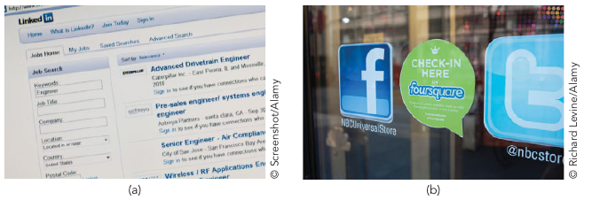
Paradoks Privasi, Privasi, dan Hak Sipil
Privasi adalah hak untuk menentukan sendiri informasi apa tentang Anda yang dapat diakses, kepada siapa, kapan, dan untuk tujuan apa.
Paradoks privasi adalah fenomena di mana pengguna sosial mengkhawatirkan privasi tetapi perilaku mereka bertentangan dengan kekhawatiran ini
Hak sipil dilindungi oleh hukum. Jika hak sipil seseorang diganggu oleh orang lain, orang tersebut dapat meminta tindakan hukum.

Slide 3
Skenario Diskriminasi melalui Media Sosial

Slide 4
Alat Sosial untuk Perekrutan dan Pemeriksaan Latar Belakang
Memiliki pihak ketiga atau orang dalam perusahaan yang tidak ditunjuk melakukannya perekrutan atau pemeriksaan latar belakang.
Gunakan hanya informasi yang umum. Jangan berteman dengan seseorang untuk mendapatkan akses informasi pribadi.
Jangan meminta nama pengguna atau kata sandi untuk akun media sosial.

Slide 5
Kelas dan Informasi yang Dilindungi
Kelas yang dilindungi adalah istilah yang digunakan dalam hukum ini untuk menggambarkan karakteristik yang tidak bisa menjadi sasaran diskriminasi dan pelecehan.
Kelas yang dilindungi termasuk usia, jenis kelamin, agama, informasi genetik, ras, asal negara, dan kehamilan.
Jika informasi tentang kelas yang dilindungi digunakan untuk menyingkirkan kandidat, itu bisa mengarah pada diskriminasi sosial

Slide 6
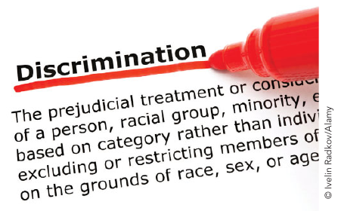
Diskriminasi adalah akibat dari prasangka yang berdasarkan informasi yang dilindungi tentang kualifikasi seseorang.

Slide 7
Perilaku Bertanggung Jawab
Kasus yang mengarah ke perilaku tidak bertanggung jawab :
Memprediksi perilaku orang
Aplikasi mobile dan perilaku beresiko
Penelusuran lokasi
Akses daftar kontak
Mengidentifikasi uesr atau nomor pesawat
Merekan transaksi
Berbagi data dengan jaringan iklan

Slide 8
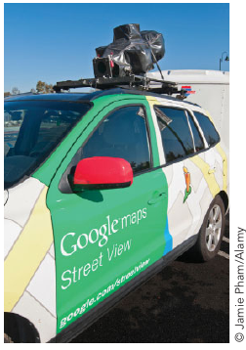
Google : pengintaian oleh Google’s street view
Denda FTC untuk pelanggaran privasi apakah model bisnis Facebook??

Slide 9
Kecanduan Teknologi dan munculnya tren Manajemen Fokus
Pelaku bisnis cenderung menderita karena terlalu banyak data, bukan karena kelangkaan data (cognitive overload). → tidak fokus, tidak produktif
Pentingnya mampu Fokus
Ahli saraf pemenang Hadiah Nobel Eric Kandel menulis dalam bukunya In Search of Memory bahwa hanya dengan berkonsentrasi secara intens seseorang dapat menghubungkan ide dan fakta baru “... secara bermakna dan sistematis dengan pengetahuan yang sudah ada dalam memori ”(Kandel, 2006)
Manajemen fokus –> menjadikan anti kecanduan

Slide 10
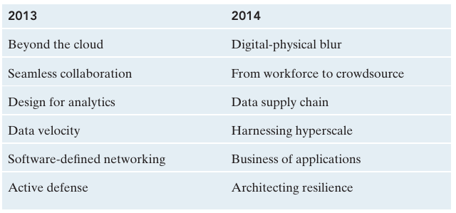
Enam Tren Teknologi Pengubah Bisnis
Perbandingan trend teknologi 2013 dan 2014

Slide 11
Tren 1. Pengaburan Digital-Fisik: memperpanjang batas kecerdasan
Teknologi konvergen tsb. adalah:
Ledakan perangkat M2M (mesin-ke-mesin) yang terhubung IoT
Bandwidth lebih besar
Robot canggih, termasuk memperluas kolaborasi manusia-robot diindustri di luar manufaktur
Peningkatan penggunaan analisis waktu nyata

Slide 12
Tren 2. dari tenaga kerja ke sumber daya: munculnya perusahaan tanpa dinding
Dengan cloud, sosial, dan kolaborasi teknologi, organisasi dapat mengakses dan memanfaatkan bakat dan sumber daya yang terletak di mana saja.
Tren 3. rantai nilai data : dari mengambil informasi ke memutar informasi
Data perlu mengalir melalui seluruh bagian organisasi dan ke mitra bisnis

Slide 13
Tren 4. pemanfaatan dalam skala luas : hardware menjadi penentu
Tuntutan pemrosesan data yang semakin besar dan cepat menjadikan HW sebagai hal penting untuk mengubah perusahaan ke bisnis digital
Tren 5. Aplikasi Bisnis : Ada aplikasi untuk membuat aplikasi bisnis
Kebutuhan perubahan operasi perusahaan yang semakin cepat demi pertumbuhan bisnis memaksa tim IT mengkoleksi aplikasi perusahaan

Slide 14
Tren 6. arsitektur ketahanan : dibangun untuk mencegah kegagalan
Bisnis berjalan diatas jaringan dan teknologi digital. Kegagalan teknologi berarti kegagalan bisnis. Perlu sistem pengfujian untuk memastikan ketangguhan sistem.
Penerapan konsep isolasi dan redundansi
Gelombang perubahan berikutnya akan lebih merusak

Slide 15
Akhir bab 14.

